Slide 1

ICBF Regional Amazonas

Slide 2

RENDICIÓN PÚBLICA DE CUENTAS
REGIONAL AMAZONAS
MARIO GUILLERMO DIAZ CUBIDES
Director (E)

Slide 3
CONVOCATORIA RENDICIÓN PÚBLICA DE CUENTAS 2016 - REGIONAL AMAZONAS
Fecha: Lunes 5 de diciembre de 2016
Lugar: CIC (CENTRO DE INTEGRACION CUIDADANA), Barrio el Porvenir.
Hora: 8:00 am
Dirección:
Responsables :Katherin Gutierrez, Ana Milena Angarita.
Teléfono de Contacto: 3102405902, 3168241006.

Slide 4
AGENDA
Ingreso
Actos protocolarios
Primera infancia
Niñez y Adolecencia
EMPI
Gestión para la atención de las familias poblaciones y comunidad
  Territorios Étnicos con Bienestar
  Nutrición
  Protección
  Hogares Sustitutos y Gestores
  Sistema de Responsabilidad Penal para Adolecentes
  Servicios y atención
Espacio de Preguntas
13. Feria

Slide 5

PRIMERA INFANCIA

Slide 6

Programa

Slide 7
¿Qué es la atención a la primera infancia en la estrategia nacional de cero a siempre?
Es una apuesta Nacional por la niñez que busca que las madres gestantes, madres lactantes y los niños y niñas Entre los 0 y los 5 años tengan acceso a:
El cuidado y la crianza
La salud, la alimentación y la Nutrición
La educación Inicial
La recreación
El ejercicio de la ciudadanía y la participación (Restablecimiento de derechos).
Con esto, se busca garantizar los derechos de los niños y de las niñas y su desarrollo integral en la etapa más trascendental de su vida.

Slide 8
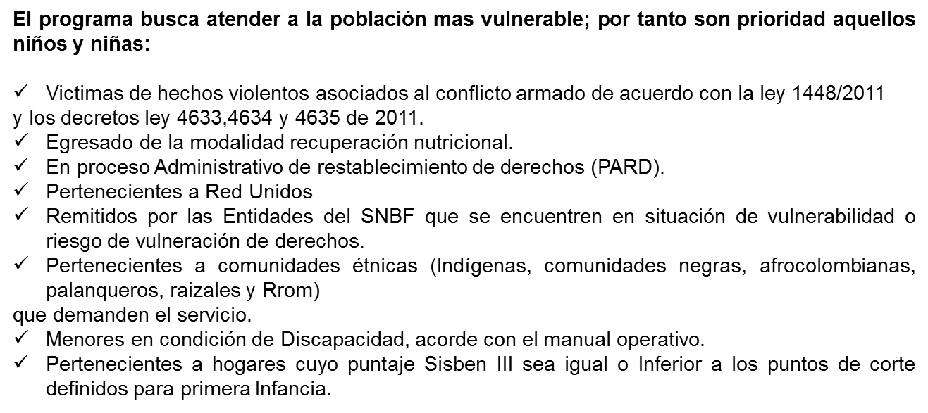
¿A quién va dirigida ?
POBLACIÓN | NÚMERO USUARIOS ATENDIDOS
Víctimas | 18
Indígenas | 2.778
Afrodescendientes | 2
Discapacidad | 9

Slide 9
Primera Infancia
Modalidades
Institucional
Familiar

Slide 10
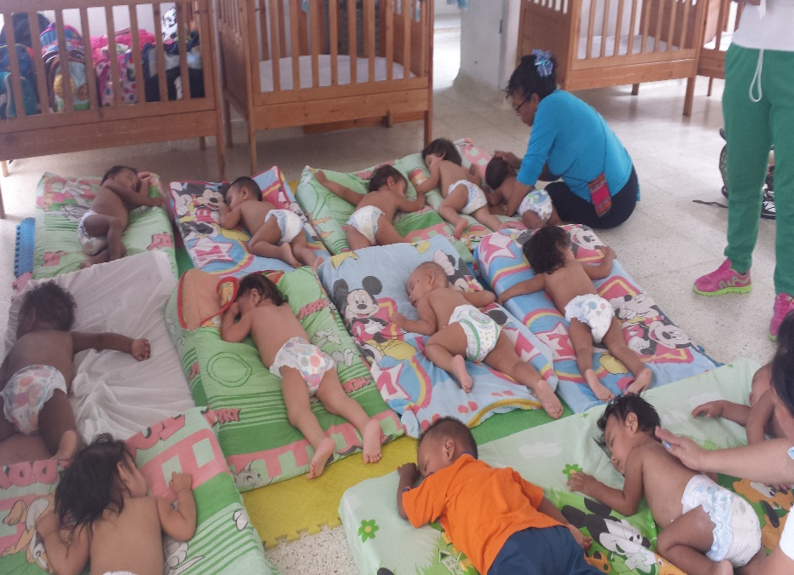
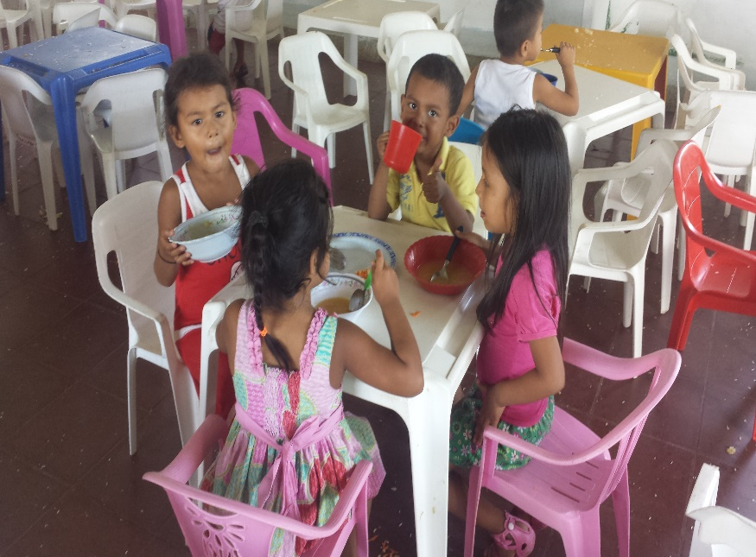
Modalidad Institucional
Atiende a niños y niñas menores de 5 años o hasta su ingreso al grado de transición (en los servicios de educación inicial y cuidado) en los Centros de Desarrollo Infantil -CDI- con el fin de promover el desarrollo integral de la Primera Infancia con calidad.

Slide 11
Modalidad en Medio Familiar
La atención se brinda en espacios concertados con la comunidad, espacios anexos al CDI, o el lugar de residencia de los beneficiarios
Brinda atención mediante encuentros grupales una vez por semana
Visitas domiciliarias por lo menos una vez al mes
Brinda acompañamiento y formación familiar por parte de un equipo interdisciplinario
Garantía del requerimiento calórico nutricional al día
Promoción y gestión en salud, crecimiento y desarrollo, lactancia materna y restablecimiento de derechos.

Slide 12
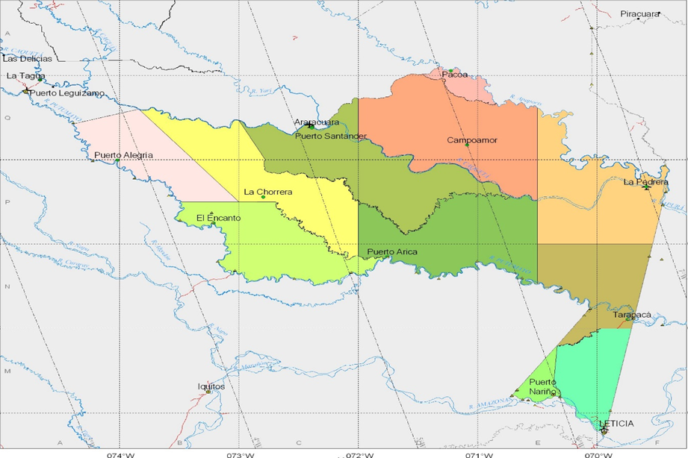
Distribución Geográfica
La Victoria
Mirití Paraná

Slide 13
Comparativo Unidades de Servicio 2014, 2015 y 2016

Slide 14
Comparativos Beneficiarios atendidos 2014, 2015 y 2016

Slide 15
Entidades Administradoras De Servicio EAS hasta el 31 de Octubre
EAS | LUGAR DE EJECUCION | CUPOS CONTRADOS | VALOR CONTRATADO
Fundacion Prosperar Colombia | Leticia, Puerto Nariño, Chorrera, Pedrera, El encanto y Puerto Alegría | 1.307 | $ 2.641.012.487
Fundacion para el Desarrollo Social y Comunitario La Luz | Leticia, Tarapacá, Puerto Arica, Puerto Santander y MiritÍ Paraná | 959 | $ 1.777.634.050
Asociación de Padres Usuarios HCB Familiar | Leticia y Puerto Nariño | 575 | $ 640.574.494
Asociación Centro de Estimulación Precoz | Leticia casco urbano | 468 | $ 1.094.511.380
Asociación de Cabildos Indígenas del Trapecio Amazónico ACITAM | Leticia Rural (Rio ) | 677 | $ 1.435.789.984
Asociación Zonal de Consejo de Autoridades Indígenas de Tradición Autóctona. AZCAITA | Leticia Rural (Carretera) | 668 | $ 1.467.964.720

Slide 16
Entidades Administradoras De Servicio EAS del 1 de Noviembre al 15 de Diciembre
EAS | LUGAR DE EJECUCION | CUPOS CONTRADOS | VALOR CONTRATADO
Fundación Caminemos Juntos | Leticia y Puerto Nariño | 555 | $ 188.351.460
Fundacion para el Desarrollo Social y Comunitario La Luz | Leticia | 650 | $ 254.915.558
Asociación de Padres Usuarios HCB Familiar | Leticia, , Chorrera, Pedrera, Puerto Santander, Miriti, El Encanto, Puerto Alegría, Puerto Arica, Tarapacá. | 1110 | $ 376.702.920
Asociación Centro de Estimulación Precoz | Leticia, Chorrera, Tarapacá, Pedrera, Puerto Nariño | 1067 | $ 456.359.768
Asociación de Cabildos Indígenas del Trapecio Amazónico ACITAM | Leticia Rio | 679 | $ 247.356.738
Asociación Zonal de Consejo de Autoridades Indígenas de Tradición Autóctona. AZCAITA | Leticia Rural (Carretera) | 475 | $ 172.765.852

Slide 17
Logros
Ampliación de la cobertura (aumento de un 74% en unidades de servicio y un 38% de niños atendidos)
Focalización de beneficiarios en las zonas dispersas de Chorrera, Pedrera y Tarapacá.
Implementación de la RIA intercultural en y proceso armonización RIA institucional para Leticia y puerto Nariño.
Decidida vinculación al proceso de entidades como: registradurias, alcaldías.
Cualificación de 211 agentes las Entidades Administradoras del Servicio en el diplomado “referente técnicos para la Educación Inicial en el marco de la Atención Integral de la Primera Infancia.

Slide 18
RETOS PARA EL 2017
Implementación de la Modalidad Propia en las comunidades
Atención al 100% de los territorios de Departamento
Aumentar la presencia institucional en las zonas más lejanas con los programas.
Contratar talento humano (técnicos o profesionales) en los Centros Locales de los corregimientos de Tarapacá, la Chorrera y Pedrera, para un mejor seguimiento al desarrollo de los programas en estos lugares.
Continuar con el proceso de formación de los agentes de las Entidades Administradoras del Servicio gracias al convenio celebrado con el SENA.

Slide 19

NIÑEZ Y ADOLESCENCIA

Slide 20

Programa

Slide 21


Objetivo del Programa
Promover la protección integral y proyectos de vida de los niños, las niñas y los adolescentes, a partir de su empoderamiento como sujetos de derechos y del fortalecimiento de la corresponsabilidad de la familia, la sociedad y el Estado, propiciando la consolidación de entornos protectores para los niños, niñas y adolescentes.

Slide 22
Temática del Programa
Enfoque Diferencial (Étnico, Discapacidad y Diversidad Sexual y de Genero)
Violencia en la Escuela (Delitos cometidos por adolecentes)
Prevención de violencia intrafamiliar
Trabajo Infantil y Situación de vida en la Calle
Niñez y conflicto armado
Consumo de Sustancias Psicoactivas
Prevención de violencia Sexual.

Slide 23
Modalidad Étnica

Slide 24
Modalidad Étnica

Slide 25
Modalidad Tradicional

Slide 26
Modalidad Tradicional

Slide 27
Cobertura 2016
Cobertura Modalidad Tradicional
Cobertura Modalidad Étnica
Leticia 2016
Cupos | Lugar
100 | Arara
100 | La Playa
75 | Los Lagos
25 | Km 6
Lugar | Cupos
Leticia | 300
El Encanto | 100
La Chorrera | 100
La Pedrera | 100
Puerto Alegría | 100
Puerto Arica | 100
Puerto Nariño | 100
Puerto Santander | 100
Tarapacá | 100
Corporación construyamos Futuro
"Metete en el cuento”

Slide 28

INDICADORES
DE GESTION

Slide 29

M2-PM1-05 Número de niños, niñas y adolescentes participantes en el Programa Generaciones con Bienestar
Objetivo:
Identificar la participación de los Niños, Niñas y Adolescentes entre los 6 y 17 años en el Programa GCB en prevención y promoción de derechos implementadas

Slide 30

M2-PM1-02 Porcentaje de respuesta efectivas a las gestiones realizadas por el operador para la activación de la ruta de restablecimiento derechos.
% de efectividad de la gestión en casos identificados por vulneración, amenaza o inobservancia de derechos que se adelantaron desde el Programa activando el SNBF y rutas de restablecimiento de derechos.

Slide 31

M2-PM1-03 Porcentaje de casos de vulneración, amenaza o inobservancia de derechos identificados por diagnostico de derechos, con gestiones realizadas por el operador para la activación de ruta de restablecimiento
Objetivo:
Medir los casos en los cuales habiendo identificado vulneración, amenaza o inobservancia de derechos de los NNA a través de los diagnósticos de derechos, se han realizado desde el Programa gestiones con las entidades del Sistema Nacional de Bienestar Familiar para activar rutas de restablecimiento de derechos
Notes:
Medir los casos en los cuales habiendo identificado vulneración, amenaza o inobservancia de derechos de los NNA a través de los diagnósticos de derechos, se han realizado desde el Programa gestiones con las entidades del Sistema Nacional de Bienestar Familiar para activar rutas de restablecimiento de derechos

Slide 32
Logros
De los 26 casos en los cuales se identificó vulneración, amenaza o inobservancia de derechos de los NNA a través de los diagnósticos de derechos, el operador gestionó efectivamente el 100% de los casos, con las entidades del Sistema Nacional de Bienestar Familiar la activación de rutas de restablecimiento de derechos.
El 100% (26 casos) de las gestiones realizadas con las entidades del Sistema Nacional de Bienestar Familiar han sido efectivas.
A través de las visitas de supervisión se verificó la participación del 100 % NNA focalizados y del cumplimiento por parte del operador de acuerdo al objetivo principal del programa

Slide 33
Retos 2017
Étnica
Aumento en la cobertura en un 18% (200 cupos)
Atención a comunidades donde el programa nunca ha operado (Puerto Nariño: Naranjales, San Francisco y Puerto Esperanza, Leticia: San Martin de Amacayacu, Macedonia y Kilometro 11)
Tradicional
Aumento en la cobertura en un 67% (200 cupos)

Slide 34
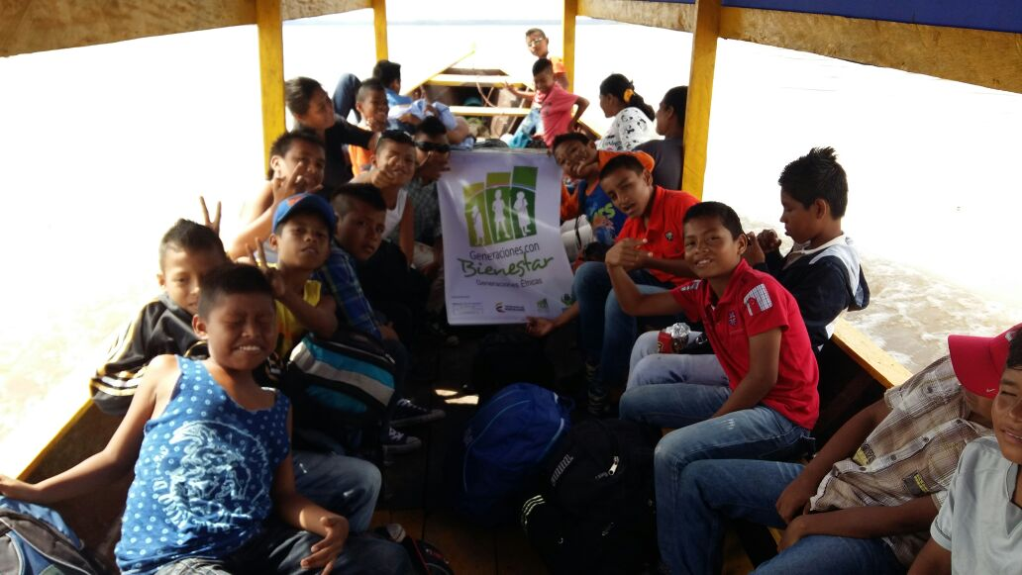
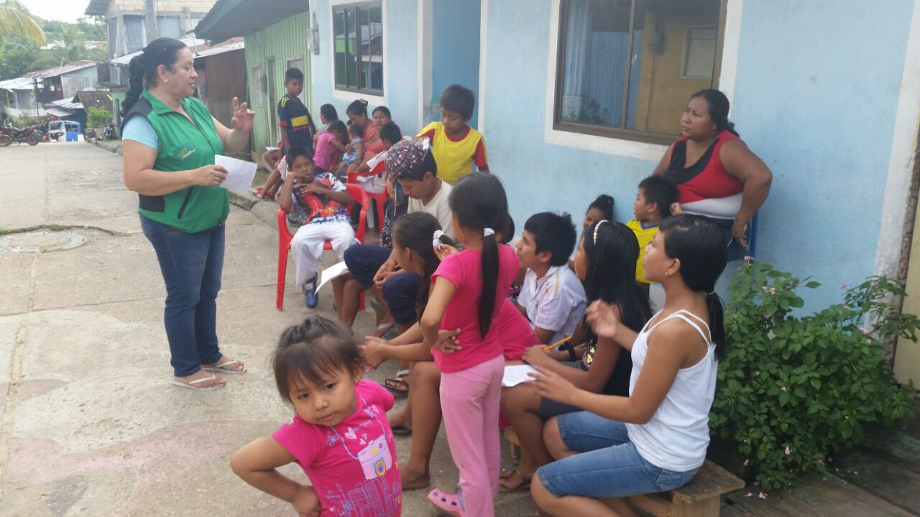
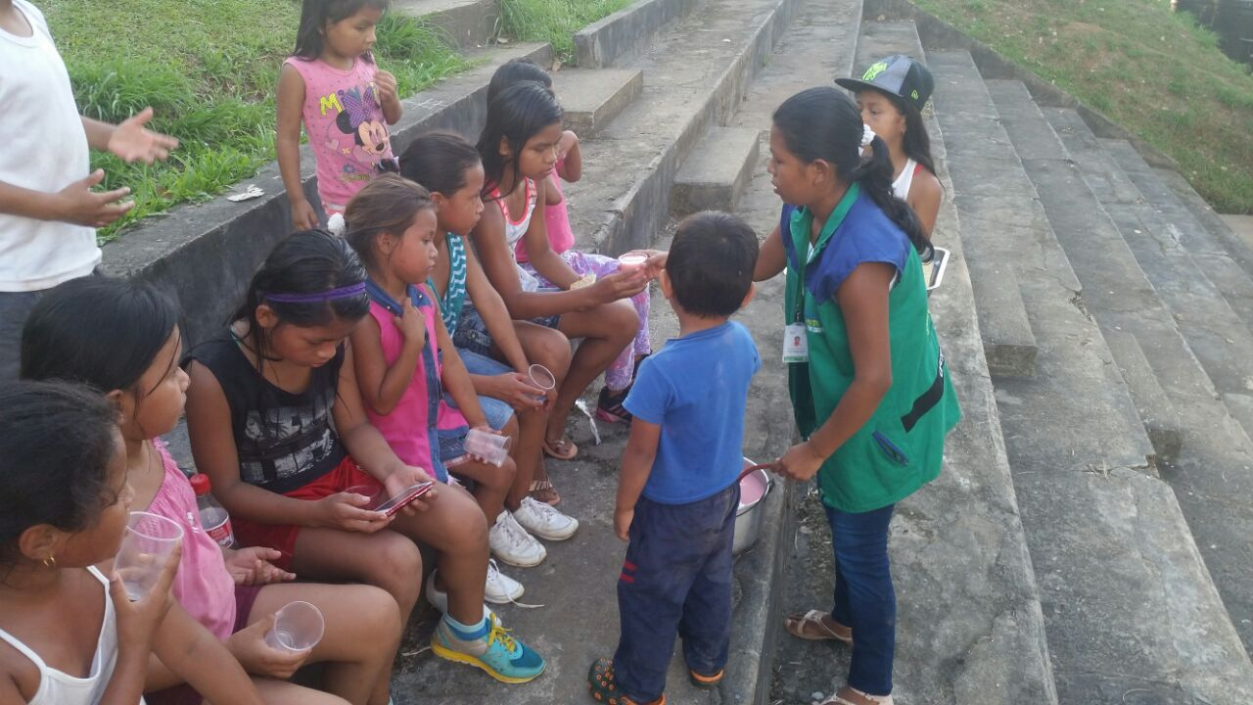
Generaciones con Bienestar

Slide 35

Equipo Móvil de Protección Integral – “EMPI”

Slide 36


Sabías que…
Los equipos móviles de Protección Integral del ICBF EMPI, trabaja para contribuir el restablecimiento de los derechos de los NNA en situación de trabajo Infantil
El equipo esta conformado por: Un Trabajador Social, un Psicólogo y un Antropólogo

Slide 37
El proceso de atención por parte del
Equipo de Profesionales del EMPI:
Atención de los NNA en situación de trabajo infantil
Promover vínculos afectivos de las familias
Orientar a las familias en la oferta social del Estado
acciones dirigidas a los adolescentes mayores de 15 años de edad y de los adultos de la familia
Orientar al adolescente trabajador en la remisión a otros servicios de las entidades adscritas al SNBF

Slide 38
TRABAJO INFANTIL, ESCNNA, PAUTAS DE CRIANZA Y CONSUMO DE SPA
Barrios de Leticia en donde se realizó la sensibilizacion.
Familias
La esperanza
Union
Aguila
Barrio nuevo

Slide 39
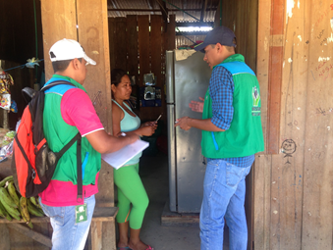
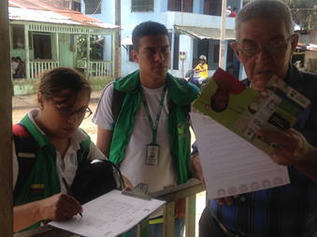
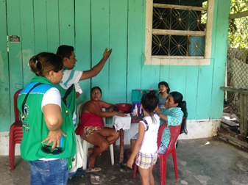
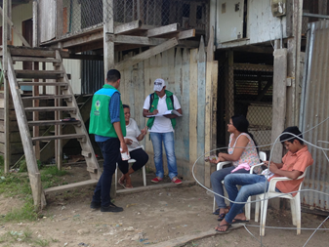
EMPI

Slide 40
Socialización de trabajo infantil y ESCNNA
Aeropueto
Parque Santander
Malecon turistico
Colegios
Hoteles, Moteles
Plazas de Mercado
Bares y discotecas

Slide 41
Socialización de trabajo infantil y ESCNNA
Emisora
Comunidad de Zaragosa
Comunidad de Pto Triunfo
Montallantas
Reunion de Mineria ilegal
Puerto Nariño

Slide 42
Articulación con diferentes instituciones de Leticia - actividades de sensibilización y prevención en el tema de: TRABAJO INFANTIL Y ESCNNA
Gobernación
Alcaldía Municipal
Policía Nacional
Procuraduria de Infancia y Adolecencia
Fiscalía
Secretaria de Desarrollo
Ministerio de Trabajo
Secretaria de Educacion Departamental
Turismo departamental y municipal
Migracion colombia
Armada Nacional
Fuerza Aerea
Ejercito Nacional
Policia de turismo
Comisaria de familia
SENA
COLDEPORTES
EPS E IPS MALLAMAS
Cafamaz
Colegios

Slide 43
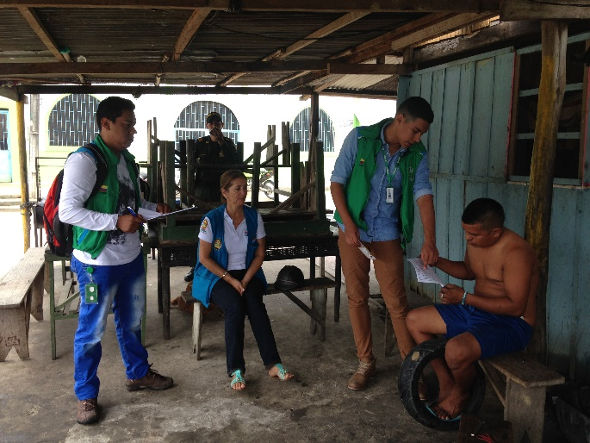
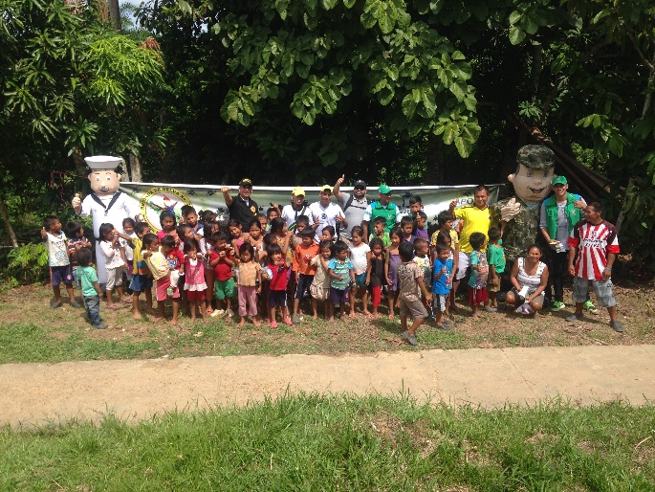
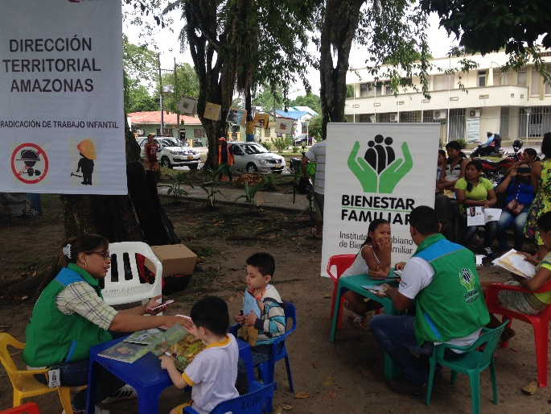
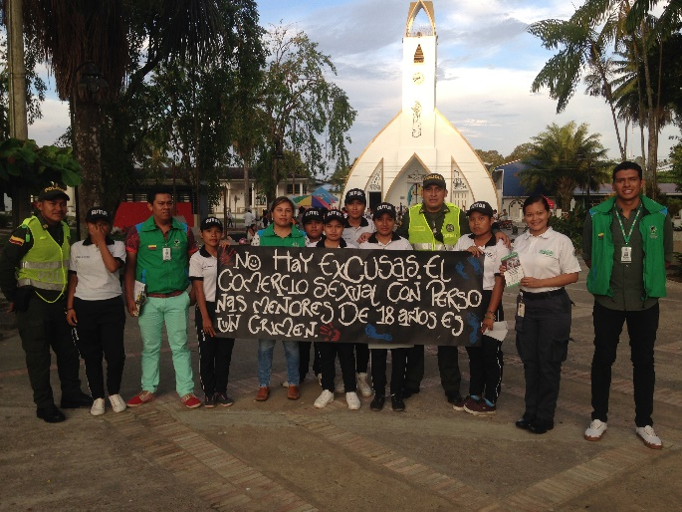
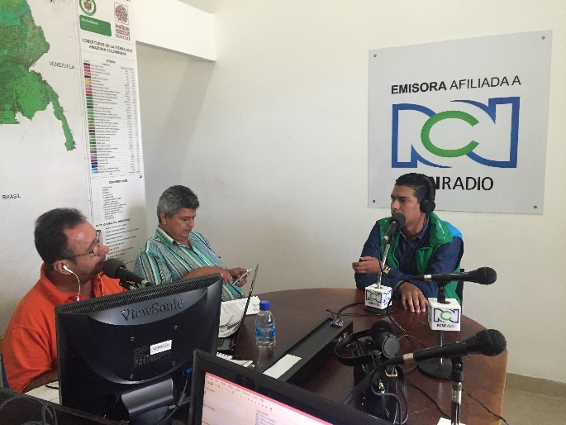
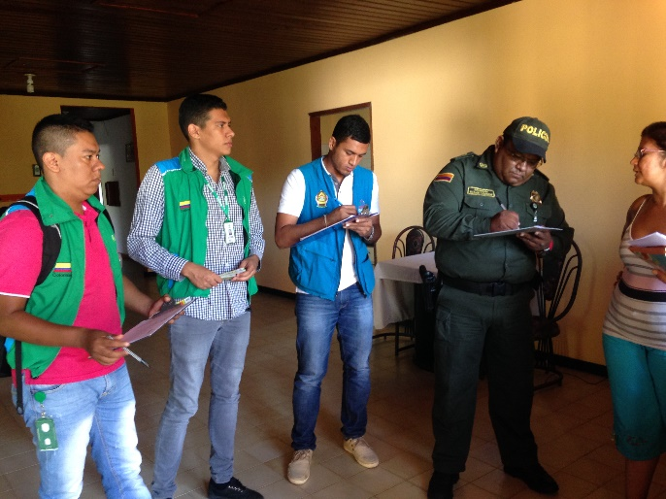
Articulación con diferentes instituciones de Leticia - actividades de sensibilización y prevención en el tema de: TRABAJO INFANTIL Y ESCNNA

Slide 44
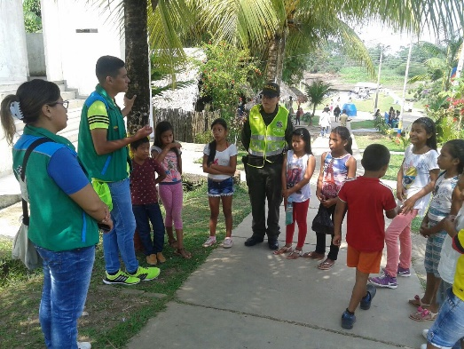
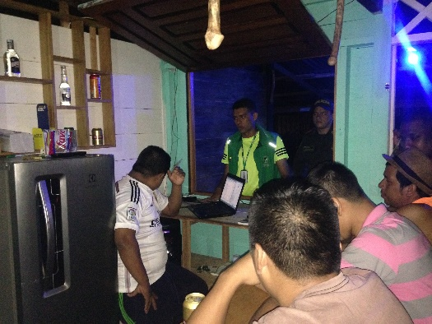
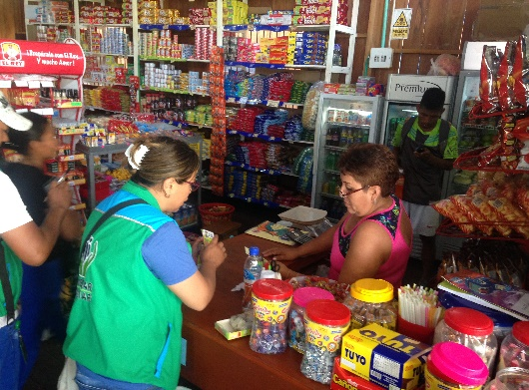
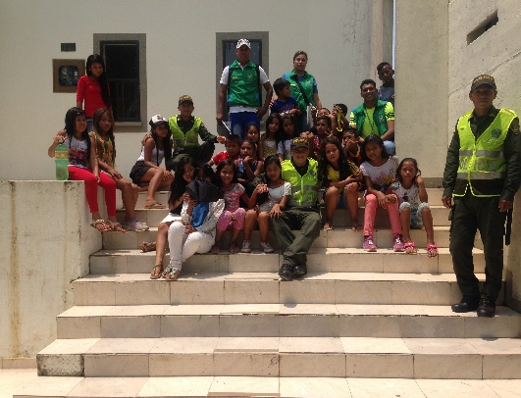
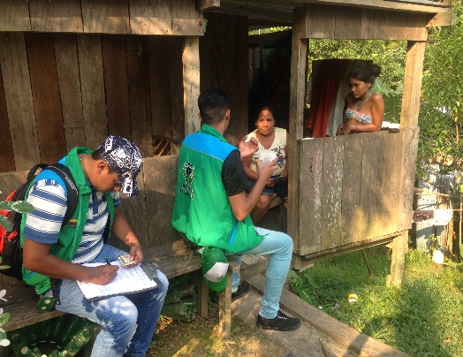
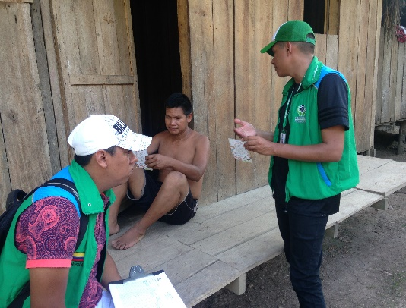
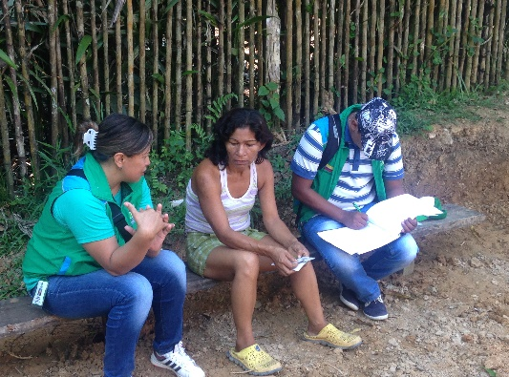
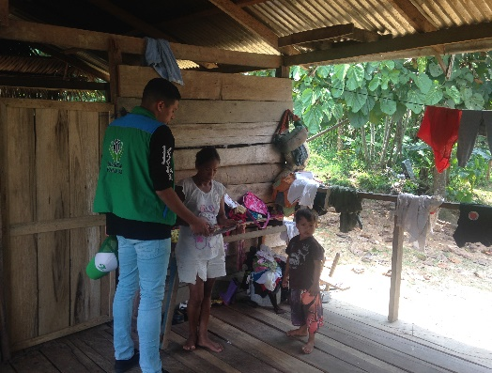
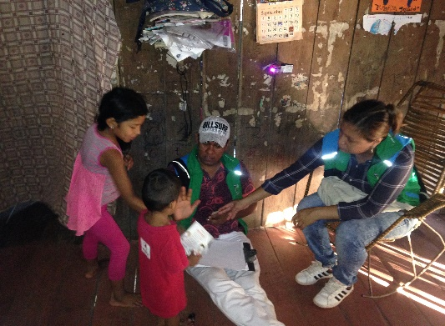
Articulación con diferentes instituciones de Leticia - actividades de sensibilización y prevención en el tema de: TRABAJO INFANTIL Y ESCNNA

Slide 45
Gestión para la atención de las familias, poblaciones y comunidad

Slide 46

Programa

Slide 47

Objetivo del Programa
“Potenciar capacidades individuales y colectivas con familias en situación de vulnerabilidad para fortalecer sus vínculos de cuidado mutuo y su integración social, a través de una intervención psicosocial que involucre acciones de aprendizaje – educación, facilitación, apoyo terapéutico y consolidación de redes”

Slide 48



FAMILIAS CON BIENESTAR
ATENCIÓN FAMILIAR
ACCIONES DE FACILITACIÓN
APOYO TERAPÉUTICO
ENCUENTROS GRUPALES
Mejorar Patrones de Comunicación
Fortalecer Relaciones Afectivas y Respetuosas
Activar el uso de Recursos Disponibles
Identificación de Familias con Mayor Riesgo
Proceso de Aprendizaje Grupal
Atención mínima del 6% del Total de las Familias
Afianzar aprendizajes logrados en los encuentros grupales
ACTIVACIÓN DE REDES

Slide 51

Logros
Se atendieron 10 familias focalizadas por parte de las Secretaria Salud.
Se realizó una articulación entre Familias en acción y el programa Familias con Bienestar con el fin de estimular la asistencia al programa.

Slide 52

Retos 2017
Aumento en el valor del cupo en un 22%, para una mejor atención a las familias lo que conlleva a un mejor impacto en el programa.
Disminución en un 80% de las problemáticas intrafamiliares en los territorios atendidos.
Crear e implementar un instrumento de medición que ayude a identificar las oportunidades de mejora del programa (Instrumento por parte del ICBF)

Slide 53
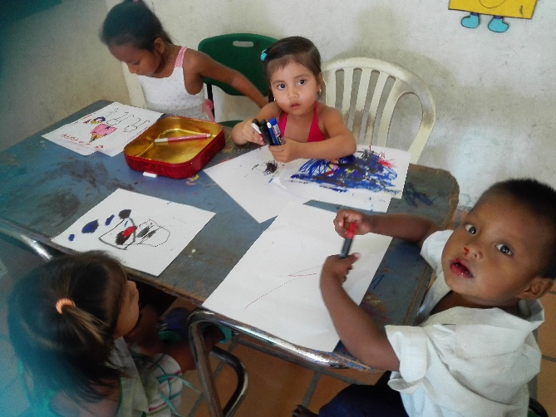
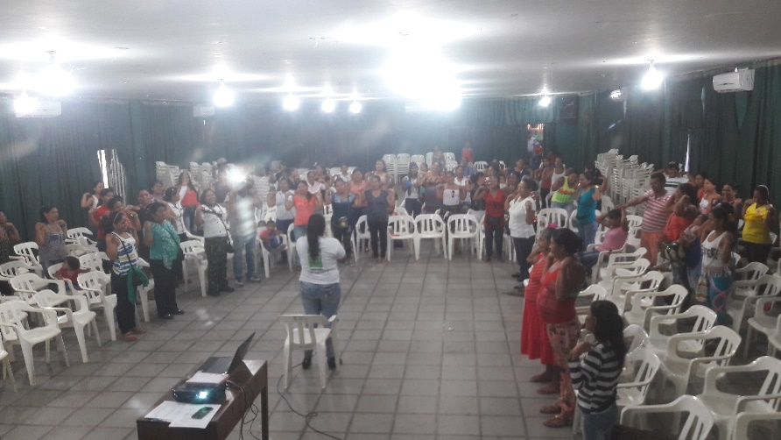
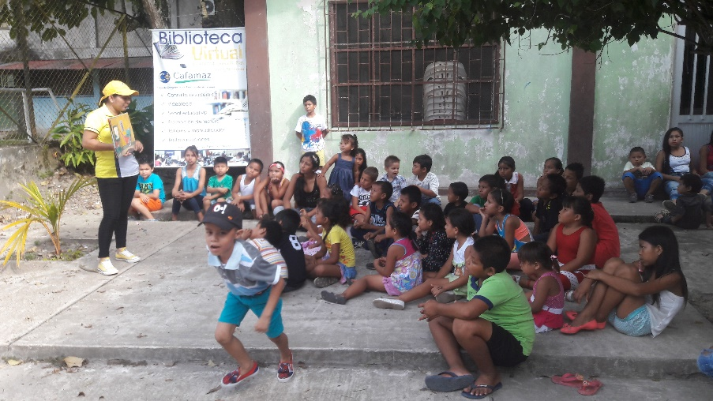
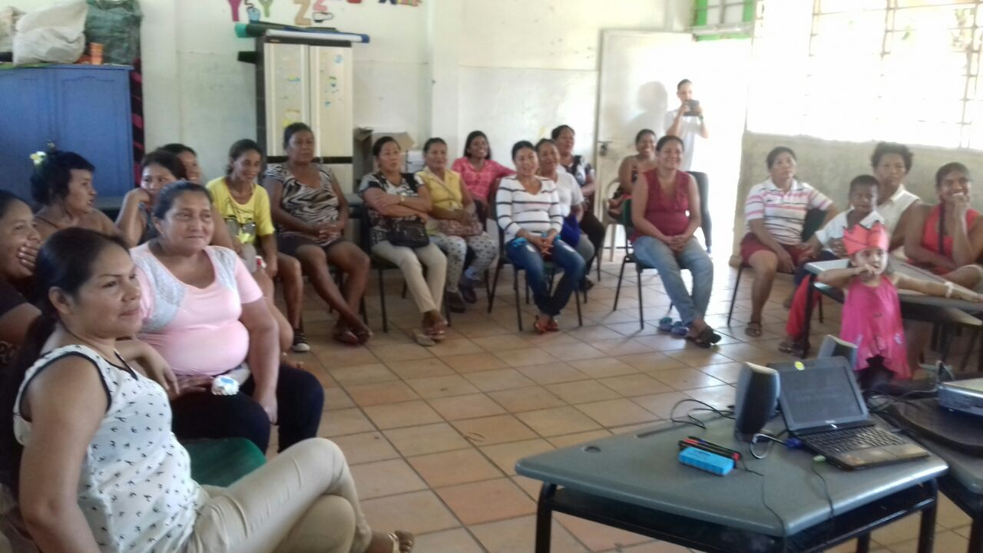
Corporación construyamos futuro “métete en el cuento” – vigencia 2016

Slide 54

TERRITORIOS ÉTNICOS CON BIENESTAR FAMILIAR

Slide 55

Objetivo del Programa
Apoyar procesos que favorezcan el desarrollo de las familias y comunidades de grupos étnicos (Indígenas), y que potencien sus capacidades para reafirmar su identidad cultural y sus dinámicas familiares y comunitarias, por medio de acciones que mejoren sus condiciones de vida y posibiliten su crecimiento como individuos y grupos capaces de ejercer sus derechos.

Slide 56
TERRITORIOS ÉTNICOS CON BIENESTAR
Estrategia Encuentros en Familia
Componentes de apoyo
Componente fortalecimiento Sociorganizativo
Componente autosuficiencia alimentaria y producción para el autoconsumo
Componente Fortalecimiento Cultural

Slide 57
Periodo 2015
OPERADOR | NOMBRE DEL PROYECTO | CUPOS | PRESUPUESTO SOLICITADO AL ICBF
AZCAITA | Recuperar y fortalecer la autonomía alimentaria y cultural de los pueblos indígenas Ti kuna, cocama y uitoto del sector carretera Leticia, Tarapacá y los lagos en el municipio de Leticia. | 352 | $132.400.000
CIMTAR | Apoyo fortalecimiento de familias de grupos étnicos en autosuficiencia alimentaria y cultural en el resguardo cotuhe – putumayo, corregimiento de Tarapacá – Amazonas. | 213 | $169.996.200
ACITAM | Apoyar procesos que favorezcan el desarrollo de las familias y comunidades de grupos étnicos: ticuna, cocamas y yaguas de las comunidades san Martín, macedonia, el vergel y Zaragoza del municipio de Leticia, departamento de amazonas, y que potencien sus capacidades para reafirmar su identidad cultural y sus dinámicas familiares y comunitarias, por medio de acciones que mejoren sus condiciones de vida y posibiliten su crecimiento como individuos y grupos capaces de ejercer sus derechos | 150 | $ 91.650.000

Slide 58
Periodo 2016
ASOCIACIÓN DE CABILDOS INDÍGENAS DEL TRAPECIO AMAZÓNICO ACITAM
Nombre del proyecto:Fortalecimiento de vínculos, relaciones y dinámicas familiares de los pueblos Ticuna, Yagua y cocama del trapecio amazónico a través de la revitalización de sus prácticas, usos y costumbres en torno a la convivencia familiar y comunitaria, así como el mejoramiento de la autosuficiencia alimentaria.
UNIDADES DE SERVICIO
Comunidades: Mocagua, Libertad, Palmeras, Puerto Triunfo, Arara y Nazareth
USUARIOS
678
META FINANCIERA
$209,256,200
CUPOS ATENDIDOS
226 Familias en el Departamento

Slide 59


TERRITORIOS ÉTNICOS CON BIENESTAR
LOGROS
Socialización del Programa a la Población. Apoyo economico y técnico en la ejecución de Proyecto ejecutado en el presente año. Socializacion con asocialiciones indigenas para la presentacion de nuevas propuestas. Atención en Comunidades necesitadas.

Slide 60
Retos 2017
Gestionar la consecución de un mayor recurso para el apoyo a mas proyectos que fortalezcan las familias de las comunidades.
Beneficiar a las familias que en anteriores vigencias no lo hallan sido.

Slide 61
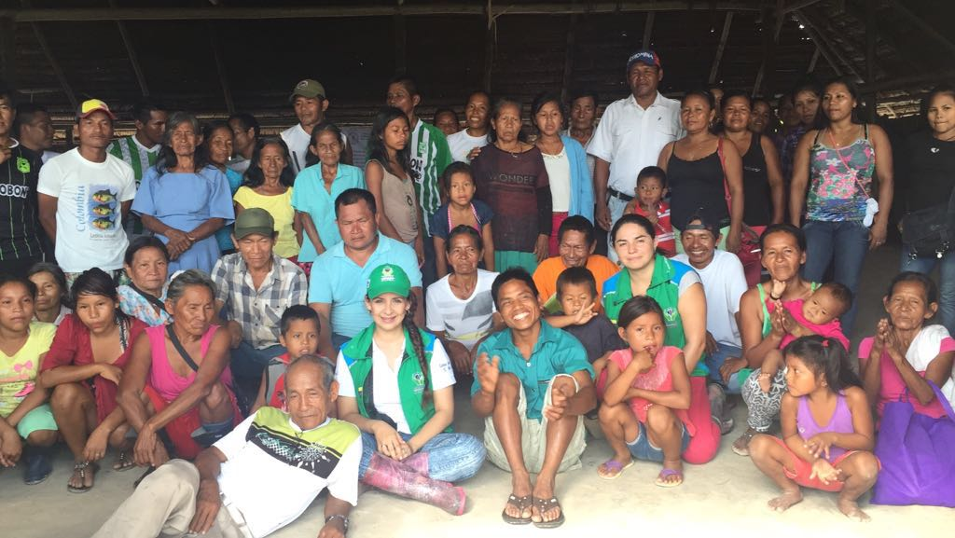
ACITAM – VIGENCIA 2016

Slide 62

NUTRICIÓN

Slide 63
Nutrición
Modalidades
recuperación nutricional con énfasis en los primeros 1000 días
recuperación nutricional con enfoque comunitario – RNEC

Slide 64
Recuperación Nutricional con Énfasis en los Primeros 1000 Días
Dirigida a la población
Mujeres gestantes
Madres en periodo de lactancia de bajo peso
Niños y niñas menores de cinco años con desnutrición
contempla acciones
Complementación alimentaria
Educación alimentaria y nutricional
Seguimiento nutricional
Promoción de hábitos de alimentación adecuada
Esta modalidad atiende 110 niños y niñas menores de cinco años, madres gestantes y lactantes, con un período de atención de seis meses. 220 beneficiarios vigencia 2016. EAS: Corporación “Construyamos Futuro Metete en el Cuento”.

Slide 65
Estrategia de recuperación nutricional

Slide 66

Recuperación Nutricional Con Enfoque Comunitario RNEC
Mediante estrategias educativas, la participación activa de la familia y la comunidad, se busca lograr el mejoramiento y/o recuperación de niños y niñas con desnutrición global y/o aguda y riesgo de desnutrición aguda, en el que se brinda:
1. Atención nutricional
2. Acompañamiento familiar
3. Acciones de promoción de la salud y prevención de la enfermedad
4. gestión para la implementación de proyectos productivos de autoconsumo
Atención de 120 niños y niñas con Desnutrición aguda y/o riesgo de bajo peso y sus familias. EAS: ACITAM

Slide 67
Estrategia de Recuperación Nutricional
LETICIA: Barrio la Unión, isla de la Fantasía, Nazaret, Zaragoza, Macedonia
PUERTO NARIÑO: San Juan de Atacuari y Siete de Agosto

Slide 68
Estrategia de Recuperación Nutricional
COSTOS 2016
Modalidad | Cupos-Beneficiarios | Lugar de Ejecución | Valor Contratado
RNEC | 120 | Barrio la unión, isla de la fantasía, Nazaret, Zaragoza, Macedonia | $227.´176.981
 |  | San Juan de Atacuari y Siete de Agosto
RNUT 1000 DÍAS | 110-220 | Leticia casco urbano y Km 6 | $219.´971.502
 |  | Puerto Nariño comunidades 7 de Agosto y Boyahuasu

Slide 69
BIENESTARINA
La Bienestarina es un alimento de alto valor Nutricional, que se entrega en la mayoría de los programas misionales del ICBF.
La producción de la Bienestarina se realiza en plantas industriales, y su distribución se realiza en todo el país.
Para el Departamento del Amazonas la Bienestarina se entrega en todas las unidades de servicio en los programas de Primera Infancia, CAE; HS; HG; y las modalidades de la estrategia de Recuperación Nutricional.

Slide 70

Bienestarina
Para la vigencia 2016 se crearon los puntos de entrega Mirití-Parana, Puerto Alegría y Puerto Arica
Repartición de Galletas fortificadas desde el mes de Agosto en los Centros de Desarrollo Infantil en medio familiar
Modalidad | Presupuesto
Familiar | $ 612.634.624
Institucional | $ 119.548.061

Slide 71

Presupuesto para galleta fortificada
Regional | Municipio Punto | Cód Punto de Entrega | Punto de Entrega | Unidades de Galleta Entregadas AGOSTO | Unidades de Galleta Entregadas SEPTIEMBRE | Unidades de Galleta Programadas OCTUBRE | Total general | Precio Total de Galleta distribuida
AMAZONAS | EL ENCANTO | 9126300001 | EL ENCANTO | 720 | 720 | 720 | 2.160 | $ 146.880
AMAZONAS | LETICIA | 9100001023 | LETICIA URBANO | 16.704 | 17.520 | 17.664 | 51.888 | $ 3.528.384
AMAZONAS | MIRITI - PARANA | 9146000001 | MIRITÍ PARANÁ | 432 | 432 | - | 864 | $ 58.752
AMAZONAS | PUERTO ALEGRIA | 91005300001 | Puerto Alegria | 312 | - | - | 312 | $ 21.216
AMAZONAS | PUERTO ARICA | 91005360001 | Puerto Arica | 360 | 360 | - | 720 | $ 48.960
AMAZONAS | PUERTO NARIÑO | 9100540025 | PUERTO NARIÑO CASCO URBANO | 3.464 | 3.664 | 3.664 | 10.792 | 733.856
AMAZONAS | PUERTO SANTANDER | 9100669041 | Puerto Santander | - | 400 | - | 400 | $ 27.200
AMAZONAS | TARAPACA | 9100798040 | TARAPACA | 720 | 720 | 720 | 2.160 | $ 146.880
Total general |  |  |  | 22.712 | 23.816 | 22.768 | 69.296 | $ 4.712.128

Slide 72
Retos 2017
Ampliación la cobertura a corregimientos
Continuar proceso de articulación con las Asociaciones Indígenas
Fortalecer la implementación del enfoque diferencial.
Dinamizar la participación ciudadana mediante las veedurías

Slide 73

PROTECCIÓN

Slide 74
Protección
¿EN QUE CONSISTE EL SISTEMA DE PROTECCIÓN DEL ICBF?

Slide 75
Hogares Sustitutos
Generalidades: es la ubicación de NNA, en una familia que se compromete a brindarle el cuidado y atención necesarios en sustitución de la familia de origen.
Vulneración: NNA de 0 a 18 años, con derechos inobservados, amenazados o vulnerados, víctimas de violencia sexual dentro y fuera del conflicto armado, víctimas de trata y huérfanos como consecuencia del conflicto armado.

Slide 76
Hogares Sustitutos
Discapacidad: NNA de 0 a 18 años, con derechos inobservados, amenazados o vulnerados con discapacidad, con enfermedad de cuidado especial, víctimas de minas antipersona y de atentados terroristas en el marco del conflicto armado; Así como mayores de 18 años con discapacidad, que al cumplir la mayoría de edad se encontraban con declaratoria de adoptabilidad.
Caracterización de la Población:
Ubicación de Unidades de Servicio: Municipio de Leticia - Amazonas
DISCAPACIDAD | 7
VULNERACION | 33

Slide 77
Hogares Sustitutos
Costos:
Entidades Administradoras de Servicio: Instituto Colombiano de Bienestar Familiar, Regional Amazonas, Centro zonal Leticia.
Logros: fortalecimiento en el desarrollo de la labor de las madres sustitutas y acompañamiento en la protección integral de los NNA.
Dificultades: articulación de oferta institucional con el SNBF y bajo número de familias postulantes a ser hogares sustitutos.
HOGAR SUSTITUTO | CUOTA DE SOSTENIMIENTO | DOTACION | GASTOS DE EMERGENCIA | TOTAL
VULNERACIÓN | 411.000 | 81.000 | 55.029 | 547.029
DISCAPACIDAD | 500.000 | 100.000 | 96.811 | 696.811

Slide 78
Hogares Gestores
Generalidades: Modalidad para el restablecimiento de derechos, desarrollada a través de acompañamiento psicosocial y apoyo económico cuando se requiere, con el fin que la red familiar o vincular, asuma de manera corresponsable la protección integral y desde la garantía de el “derecho de los niños, niñas y adolescentes de tener una familia y no ser separado de ella.
Funcionamiento y Permanencia
Población Objeto: NNA de 0 a 18 años con discapacidad, mayores de 18 años con discapacidad mental absoluta y NNA víctimas del conflicto armado, todos con derechos inobservados, amenazados o vulnerados .
FUNCIONAMIENTO | PERMANENCIA
24 horas del día, los siete (7) días de la semana. | Seis (6) meses

Slide 79
Hogares Gestores
Criterios de Ubicación
Cuando la familia ofrece condiciones comprobadas de protección, cuidado, afecto y de atención del NNA, pero requiere el apoyo institucional para satisfacer necesidades básicas que favorezcan su desarrollo integral y nivel de vida adecuado.
Familias con nivel de SISBEN 1 y 2 o familias con un puntaje SISBEN metodología III.
Familias con compromiso para dar cumplimiento a los requerimientos del hogar gestor.
Familias que no están recibiendo apoyo económico o subsidios económicos con los mismos fines, por parte del Estado o de otra organización.
Particularidades
Hogar Gestor con apoyo económico: éste debe suplir necesidades básicas del NNA en salud, educación, suplementos nutricionales, medicamentos no cubiertos por el POS, terapias de rehabilitación, desplazamientos a otros servicios, u otros; se gira de forma mensual, o bimestral y se realiza el respectivo seguimiento del uso del aporte económico por parte del equipo de la autoridad.
Hogar Gestor Sin apoyo económico: Si la familia no requiere de apoyo económico, el equipo técnico deben elaborar el Plan de Atención Integral, con el cual apoyarán a la familia, en concordancia con los compromisos establecidos con la familia en el acta de constitución del hogar.

Slide 80
Hogares Gestores
Caracterización de la Población: actualmente se cuenta con 56 cupos asignados a la Regional, los cuales se encuentran distribuidos en todo el Departamento, especialmente en las Comunidades Indígenas.
Costos: de manera mensual se consigna $355.990 por cada NNA Beneficiario.
Entidades Administradoras del Servicio: Instituto Colombiano de Bienestar Familiar, Regional Amazonas, Centro zonal Leticia.
Logros: fortalecimiento a la familia como entorno protector y gestor del desarrollo integral de los NNA, identificación de los factores generativos que potencian las relaciones vinculantes y la construcción de lazos familiares y la articulación de redes, búsqueda de un lugar que posibilite el ejercicio ciudadano y acciones para generar procesos de participación.
Dificultades: articulación de oferta institucional con el SNBF, seguimientos por parte de los equipos de defensoría a partir del difícil acceso a varias comunidades indígenas y en ocasiones una inversión poco satisfactoria del recurso en beneficio del NNA.

Slide 81

SISTEMA DE RESPONSABILIDAD PENAL

Slide 82

Sistema de Responsabilidad Penal
¿ QUÉ ES EL SRPA?
Es un conjunto de principios, normas, procedimientos, autoridades judiciales autorizadas y entes administrativos que rigen o intervienen en la investigación y el juzgamiento de delitos cometidos por adolecentes entre 14 y 18 años al momento de cometer un hecho punible.

Slide 83
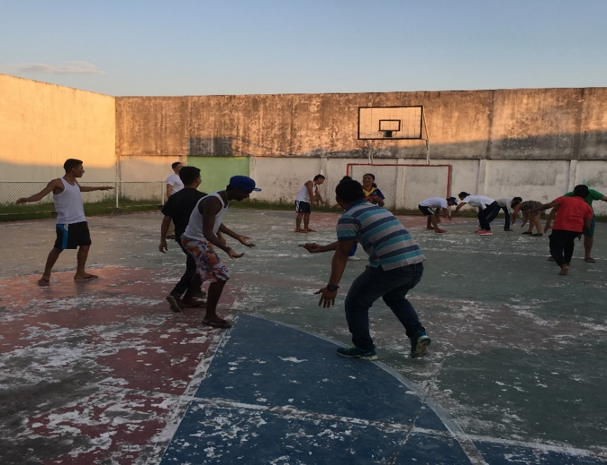
Sistema de Responsabilidad Penal
Nombre del Operador de la atención del SRPA
Fundación para el Desarrollo Social y Comunitario la Luz
Ubicación:
Carrera 5 No 15, Barrio la Esperanza – Municipio de Leticia

Slide 84
Sistema de Responsabilidad Penal
Generalidades del programa: garantizar que las sanciones señaladas en el articulo 177 de la ley 1098, cumplan con la finalidad de ser restaurativa, protectora y educativa mediante el apoyo familiar y de especialistas.
Modalidades de Atención a las sanciones, existentes en Amazonas:
Atención Inicial:
Centro Transitorio
Atención en sanciones no privativas de la libertad:
Libertad Vigilada / Asistida.
Atención en sanciones privativas de la libertad:
Internamiento preventivo
Centro de Atención Especializada
Atención a menores de 14 años, en presunción de comisión de delitos:
- Intervención de Apoyo al restablecimiento de derechos.

Slide 85
Sistema de Responsabilidad Penal
Sanción / Modalidad de Atención | Población atendida | Costo Valor Cupo /Mes
Centro Transitorio | 2 | $1,434,085
Centro de Internamiento Preventivo | 1 | $1,673,227
Centro de Atención Especializada | 12 | $1,572,233
Libertad Vigilada/Asistida | 7 | $295,027
Intervención de Apoyo | 2 | $295,027
Logros
Fortalecimiento continuo del plan de atención institucional en el proceso de los adolescentes y jóvenes del Sistema.
Dificultades
Deterioro en la infraestructura del Centro de Atención Especializada.
Desarticulación de los actores que hace parte del Sistema de Responsabilidad Penal para adolescentes.

Slide 86
Retos
Lograr que cada uno de los actores conozca el funcionamiento del sistema de responsabilidad penal con el fin de mitigar los imaginarios negativos del mismo.
Garantizar espacios de inclusión social para los adolecentes vinculados al SRPA que permitan fortalecer el proyecto de vida.

Slide 87
SERVICIOS Y ATENCIÓN

Slide 88
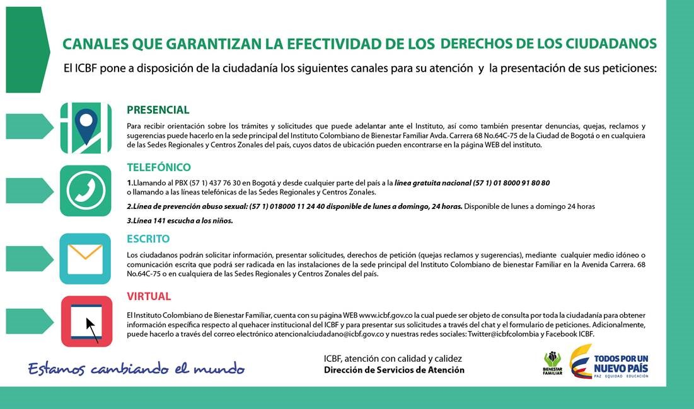
Relación con el Ciudadano -
Canales de Atención ICBF

Slide 89





Relación con el Ciudadano -
Canales de Atención ICBF
Línea de prevención de abuso sexual 01 8000 11 2440
Línea gratuita nacional 01 8000 91 8080, Línea 141
Correspondencia dirigida a centro zonal, regional o sede de la Dirección General
Centros zonales, regionales y Sede de la Dirección General
Página web: www.icbf.gov.co Formulario de Peticiones, CHAT.
Correo electrónico: atencionalciudadano@icbf.gov.co
Twitter: @ICBFColombia Facebook: www.facebook.com/ICBFColombia

Slide 90

Relación con el Ciudadano - Líneas anticorrupción

Slide 91

Relación con el Ciudadano - Líneas anticorrupción

Slide 92
Relación con el Ciudadano -
Estadísticas de Peticiones 2016
NÚMERO DE PETICIONES REGIONAL AMAZONAS 2016
TOTAL (CON CORTE A OCTUBRE): 1446 PETICIONES
Fuente: Reporte SIM (Periodo: 1 de Enero al 31 de Octubre)

Slide 93
Relación con el Ciudadano -
Estadísticas de Peticiones 2016
PETICIONES R. AMAZONAS X CANAL:
1446 PETICIONES
Fuente: Reporte SIM (Periodo: 1 de Enero al 31 de Octubre)

Slide 94
Relación con el Ciudadano -
Estadísticas de Peticiones 2016
Fuente: Reporte SIM (Periodo: 1 de Enero al 31 de Octubre)
TOTAL Q y R: 37 PETICIONES

Slide 95
Relación con el Ciudadano -
Estadísticas de Peticiones 2016
Fuente: Reporte SIM (Periodo: 1 de Enero al 31 de Octubre)

Slide 96

Relación con el Ciudadano -
Oficina de Atención al Ciudadano
Formato de Encuesta de Satisfacción OAC – II Semestre 2016

Slide 97
Resultados generales encuesta de Satisfacción OAC – I y II Semestre 2016

Slide 98
Resultados generales encuesta de Satisfacción OAC – I y II Semestre 2016

Slide 99
Resultados generales encuesta de Satisfacción OAC – I y II Semestre 2016

Slide 100


Relación con el Ciudadano -
Oficina de Atención al Ciudadano
DATOS RELEVANTES: Relación con el Ciudadano
Promedio de usuarios OAC por mes: 93 Usuarios
Peticiones más solicitadas a través de la OAC: Extraprocesales, Solicitud de Restablecimiento de Derechos
Público que más accede a la OAC: Población Femenina
Canales más usados para P,Q,R,D y S - Regional Amazonas: Presencial y Escrito*
Fuente: Planilla de Registro de Control de Usuarios (Periodo: Marzo a Junio) *Dato parcial

Slide 101
ESPACIO DE PREGUNTAS

